Slide 1
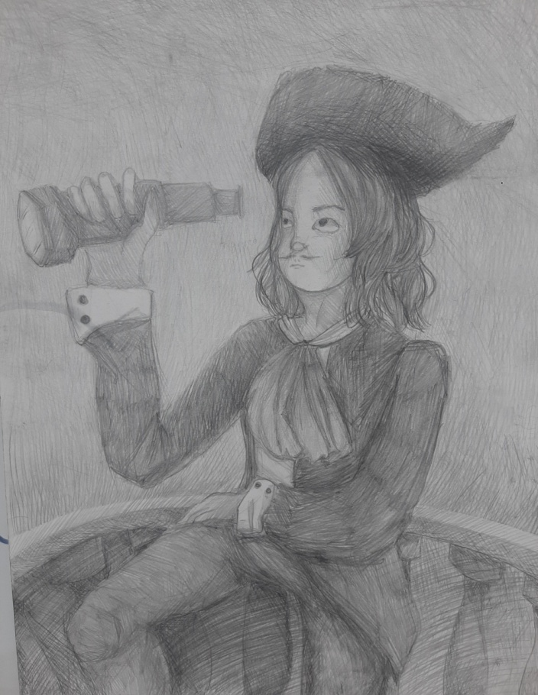
МБУДО «Детская художественная школа №7» г.Казани
Доклад на тему:
КОМПОЗИЦИЯ. ПОИСК. РЕШЕНИЕ.
Преподаватель:
Ларионова Наталья Владимировна
Г. Казань

Slide 2
Композиция. Поиск. Решение.
Цель: Как правильно выбрать сюжет в композиции
Задачи: - поиск в исполнении композиции, найти правильное решение выбора сюжета в композиции.
Рассмотрим на основе одного урока, одной темы.
В композиции над произведением, как все мы знаем начинаем с выбора сюжета.
Возьмем тему приуроченную юбилейному году Петра 1, Петр Первый, бесспорно, очень колоритная фигура среди российских правителей и один из самых ярких представителей российской монархии. Начинаем с выбора сюжета например с поисков. Я рекомендую детям сначала ознакомится с историей: посмотреть фильм о Петре 1 желательно фильмы давних времен, в черно-белом варианте, почитать книги.
И начинаем с поисков решения в композиции, определяем центр, первый план, равновесие в композиции.
Поиски начинаем с зарисовок и набросков.
Наброски к композиции о Петре 1, я попросила ребят сделать с папы или дяди, в том положении в каком они планируют изобразить Петра в своем сюжете. Это помогает точнее изобразить фигуру человека в движении.

Slide 3
Что же такое равновесие в композиции и как мы его уравновешиваем?
Равновесие - такое состояние композиции, при котором все элементы сбалансированы между собой. Уравновешенная композиция выглядит более цельной, в такой композиции острее ощущается взаимосвязь составляющих ее элементов. Одним из важных условий завершенности композиции является уравновешенность ее частей относительно композиционного центра. Уравновешенность - важный принцип композиции, означающий расположение изобразительных элементов вокруг воображаемой оси симметрии таким образом, чтобы правая и левая стороны находились в равновесии.
Чаще всего композиция бывает ассиметричной.
Асимметричная композиция может быть уравновешенной и неуравновешенной. Большое светлое пятно можно уравновесить маленьким темным. Много маленьких по размеру пятен можно уравновесить одним большим.

Slide 6
Наброски и зарисовки человека
Человек – самый сложный объект для рисования. Грамотно выполнить наброски с человека невозможно без знания основ анатомического строения, без знания самых общих положений анатомии. Усвоение основных знаний об анатомии человека идет параллельно с выполнением набросков и зарисовок всей фигуры человека и ее отдельных частей.
Руководствуясь общепедагогическим принципом – от простого к сложному, наброски с человека рекомендуется начинать с простых поз. Рисунок фигуры человека начинается с определения общего пространственного и композиционного положения изображения на плоскости листа бумаги. Далее проводится осевая вертикальная линия, на которой короткими отрезками намечаются места перехода основных частей фигуры человека; намечаются пропорциональные отношения головы, туловища, рук, ног. Затем следует
детальная или частичная прорисовка фигуры с учетом характерных особенностей натуры. Заканчивается набросок нанесением тона, соответствующего распределению светотени на фигуре. Важной задачей при выполнении набросков фигуры человека является изучение движения. Незнание характерных особенностей того или иного движения, координации туловища, головы, рук, ног во время ходьбы, бега, катания и т.д. часто самым серьезным образом отражается на выполнении тематического задания, посвященного изображению людей.

Slide 7
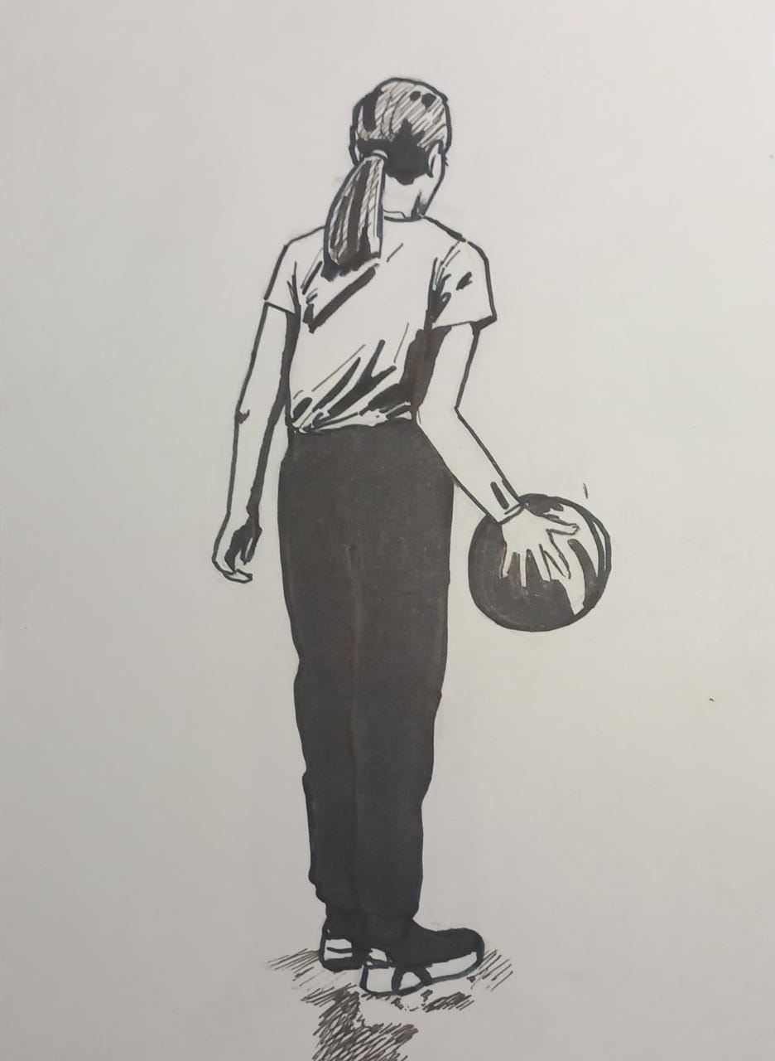
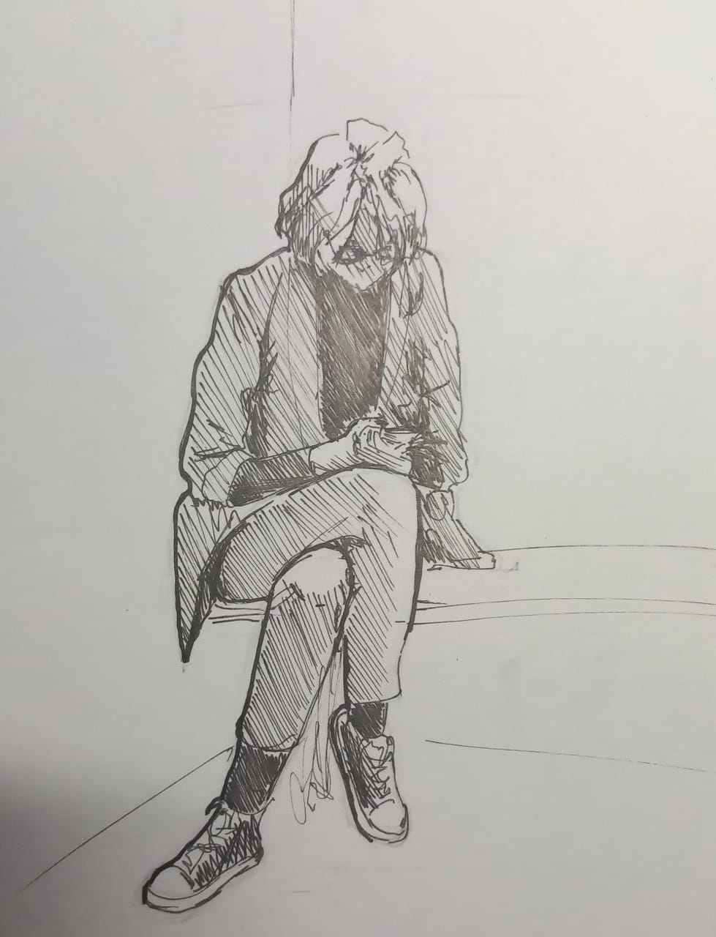
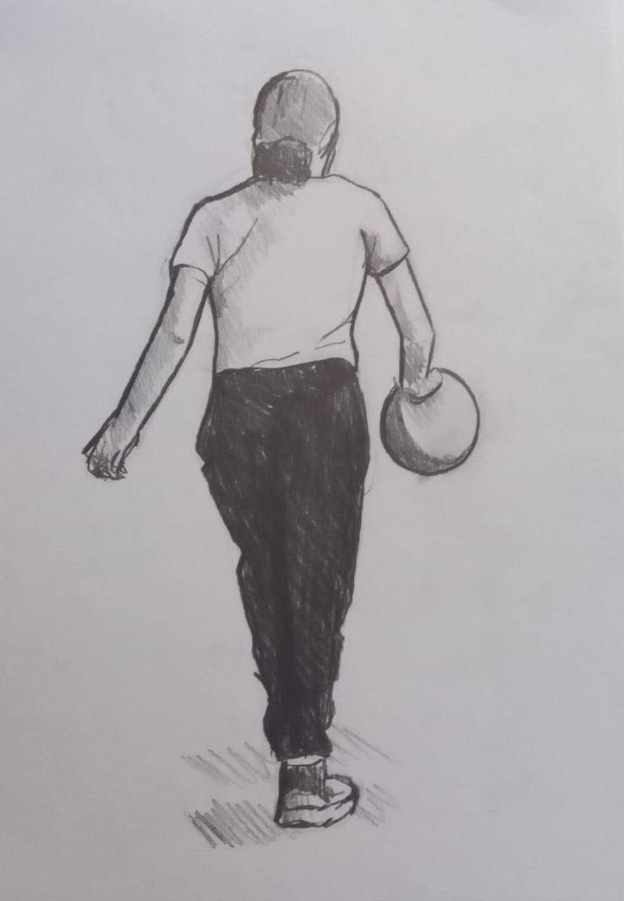
Актуальность проблемы
Актуальность этой темы обусловлена тем, что вопросы о композиционном мышлении приобретают все большее значение в художественном образовании и повседневной жизни. Учащимся при обучении необходимо не только приобрести знания, умения и навыки, но и овладеть творческим подходом в осуществлении поставленных перед ним задач. Следовательно, для композиционного мышления главной задачей становится формирование творческого мышления у обучающихся через специальные развивающие формы и методы.
Жукова М. А. Развитие композиционного мышления на уроках изобразительного искусства // Место социально-гуманитарных наук в развитии современной цивилизации : сборник научных трудов по материалам Международной научно-практической конференции 31 января 2020г. : Белгород : ООО Агентство перспективных научных исследований (АПНИ), 2020. С. 133-136. URL: https://apni.ru/article/415-razvitie-kompozitsionnogo-mishleniya-na-urokak

Slide 8
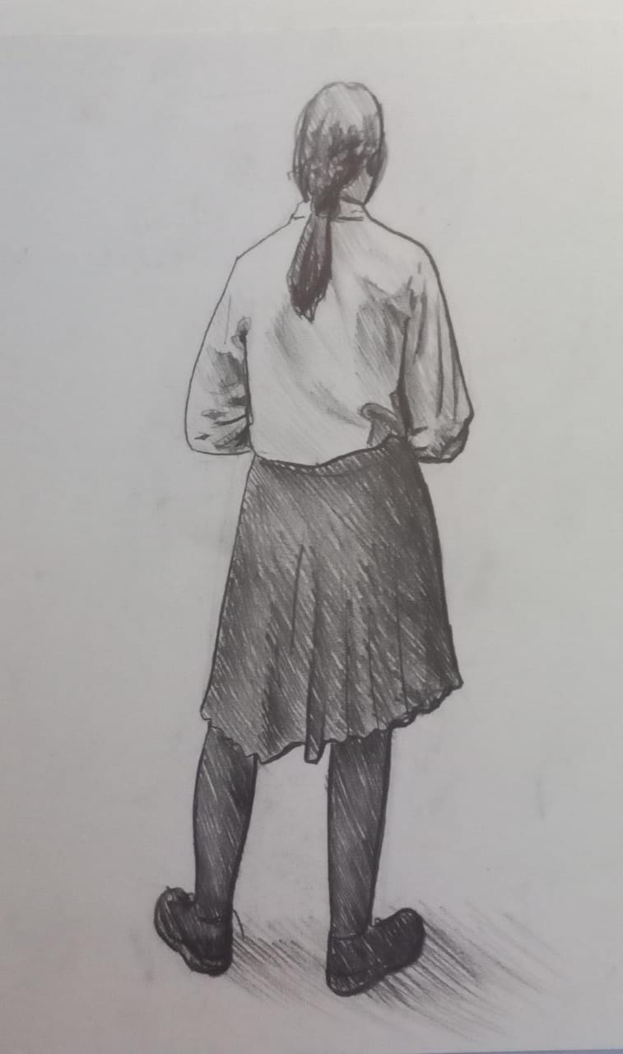
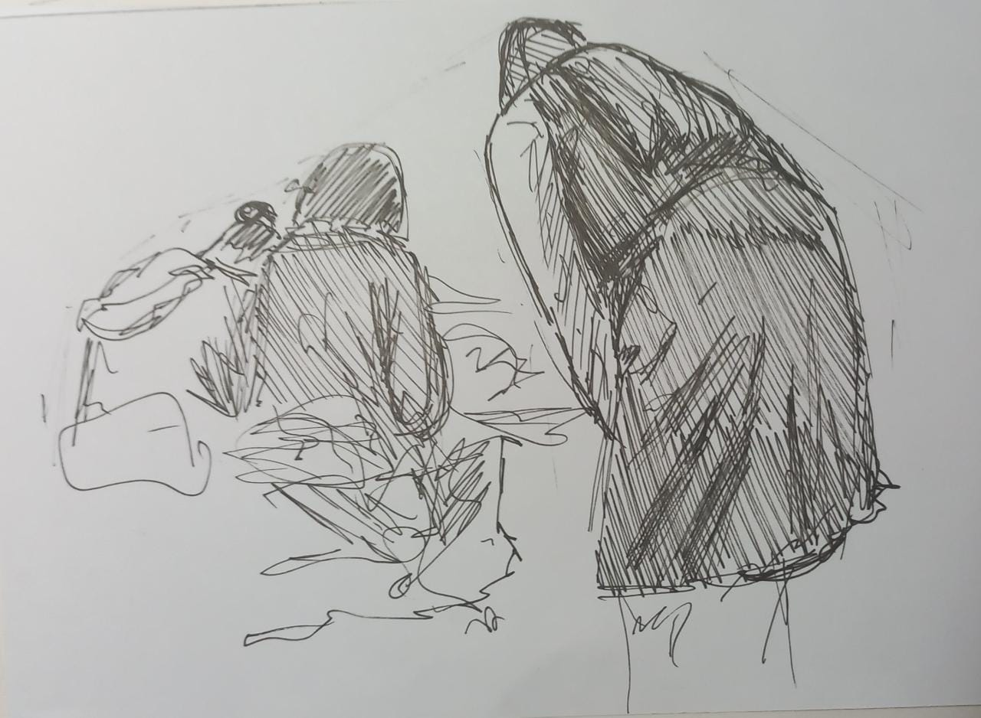
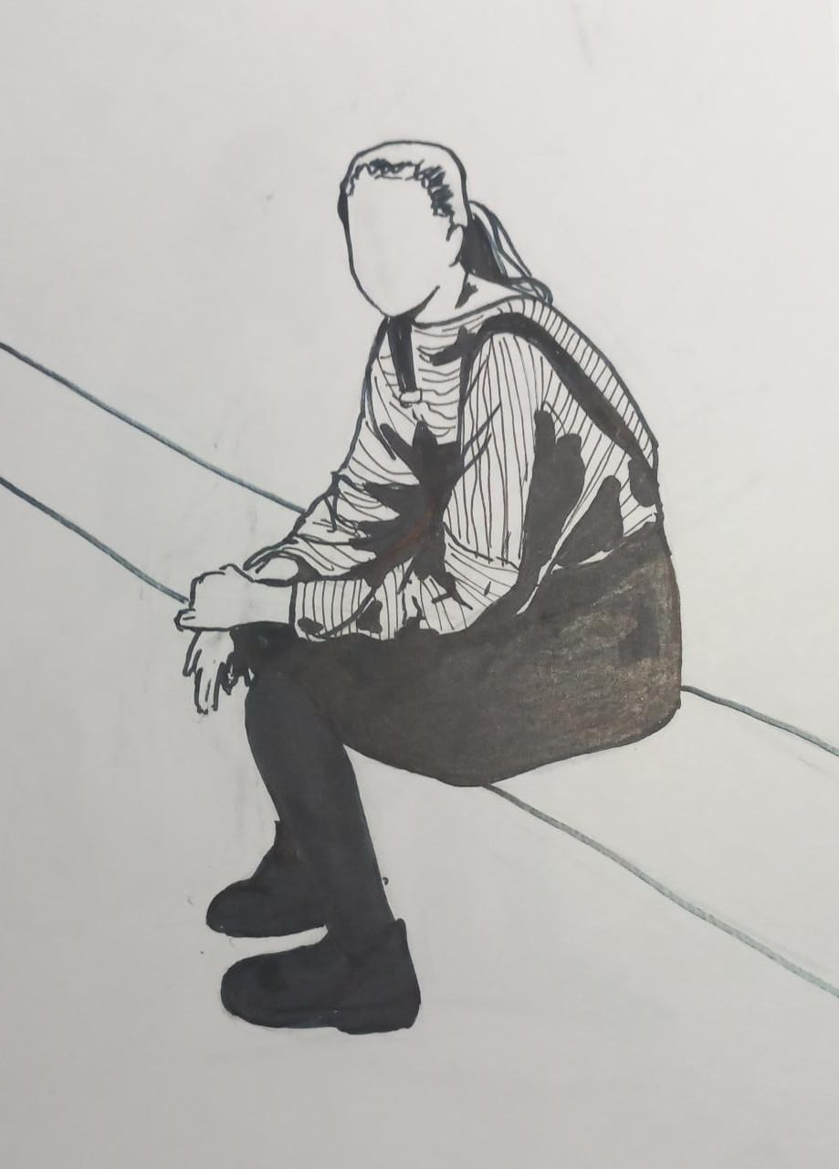
Методы развития композиционного мышления раскрываются через систему упражнений и заданий, главная особенность которых заключается в изучении теоретических вопросов и приобретении практических умений и навыков по композиции.

Slide 9
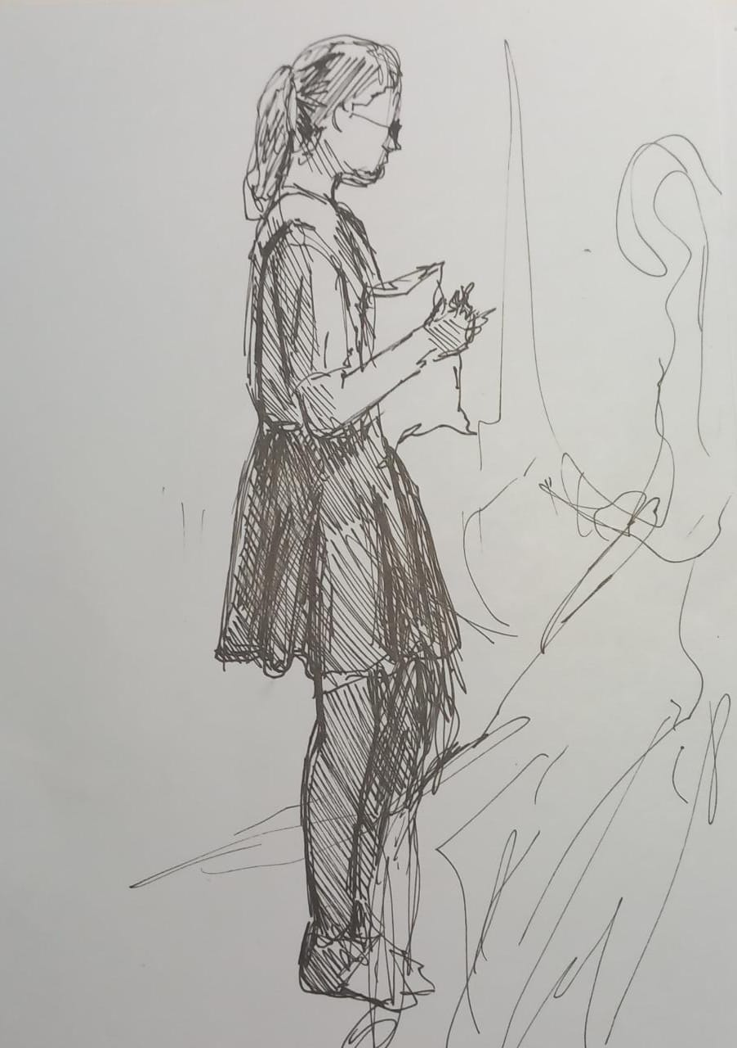
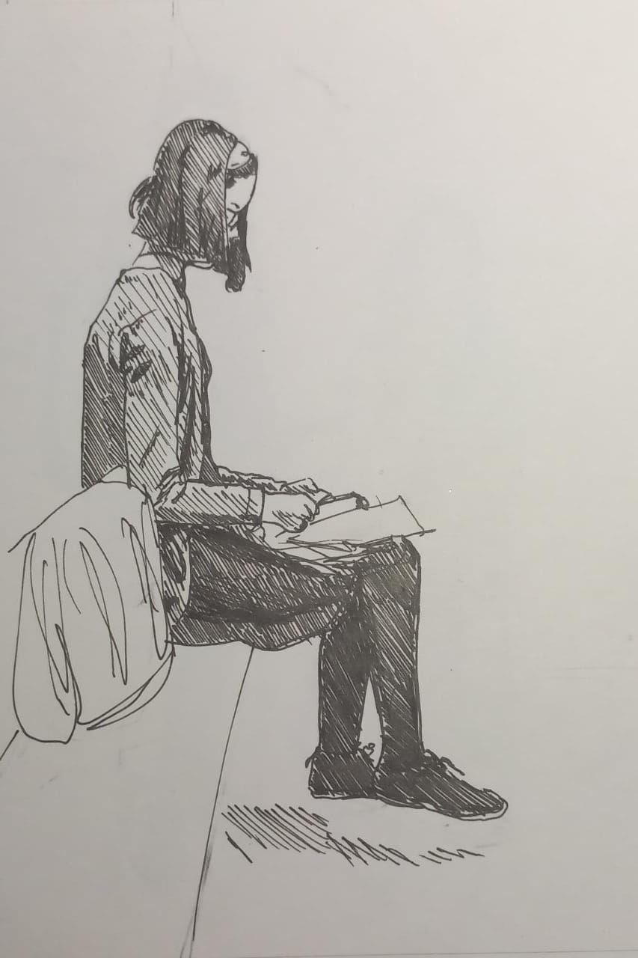
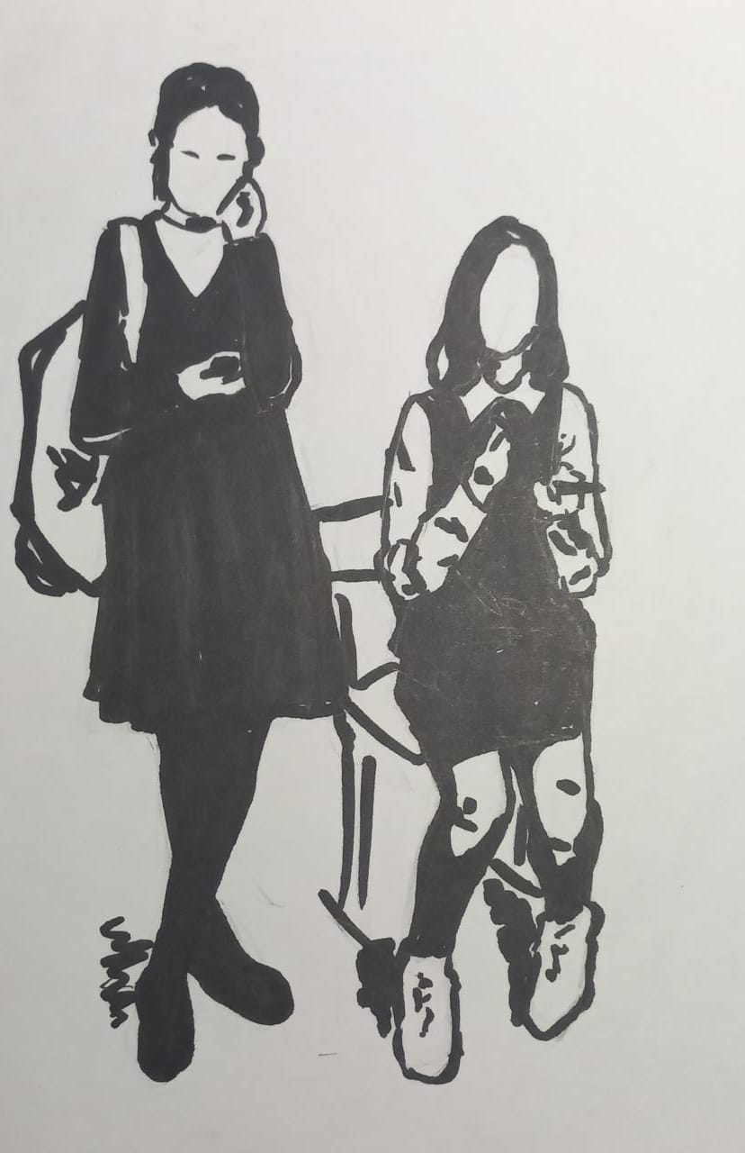
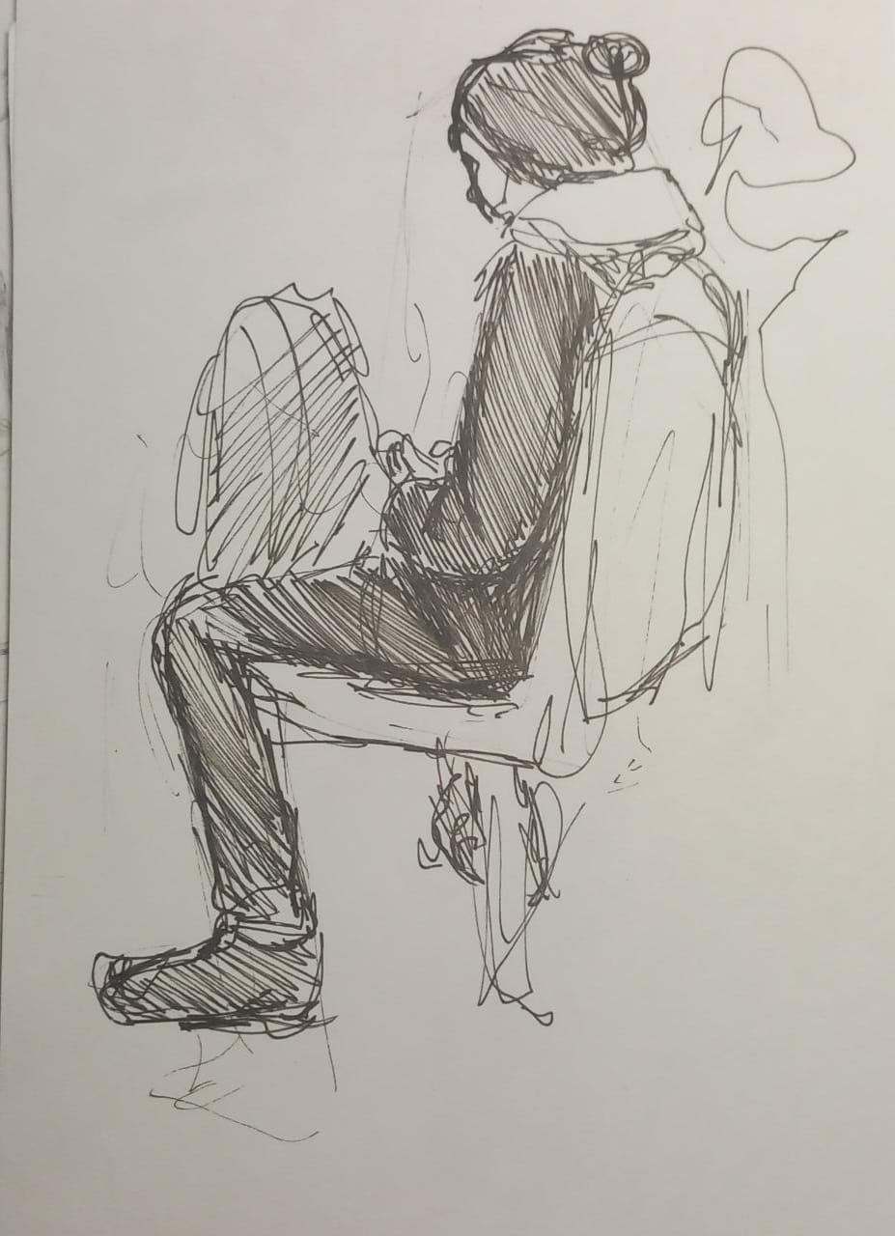
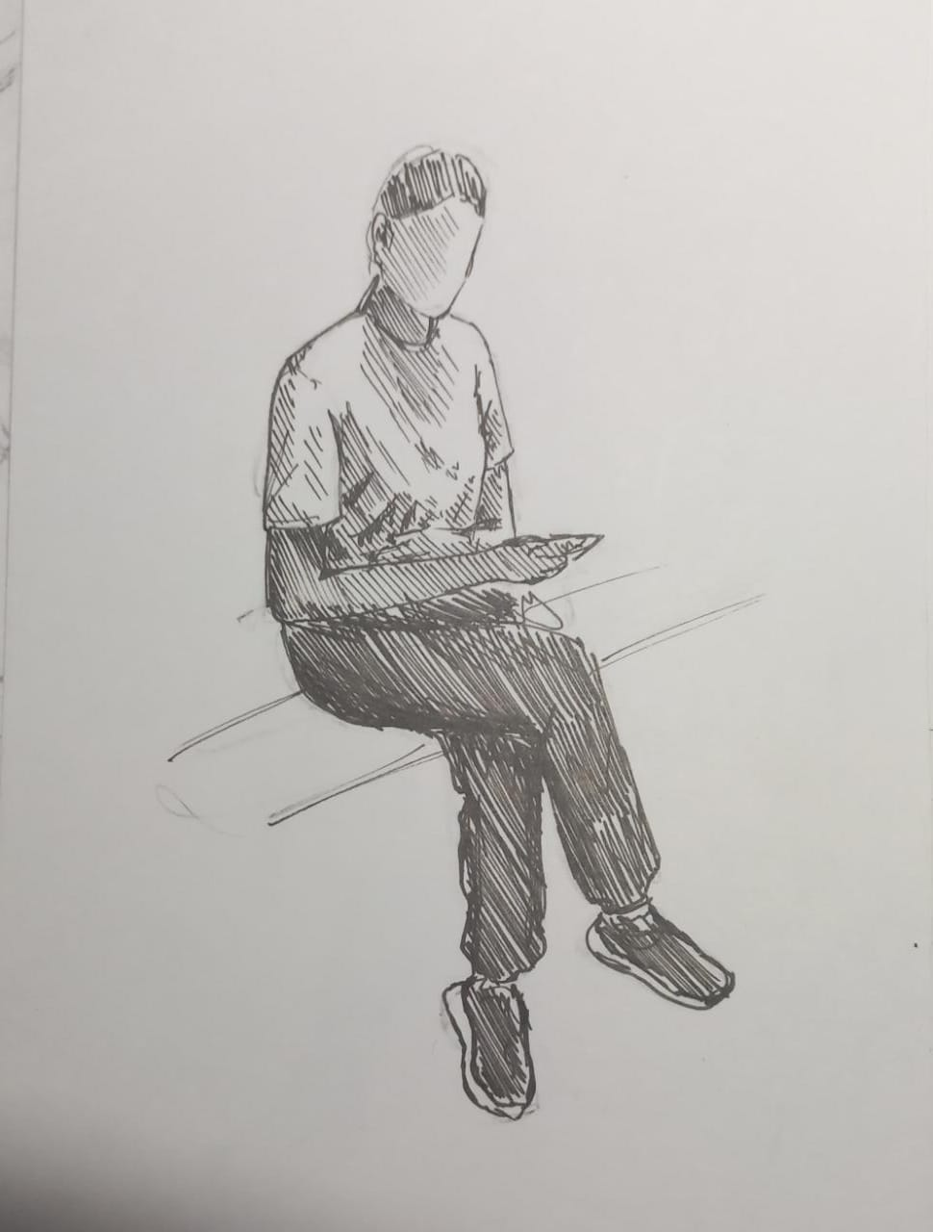
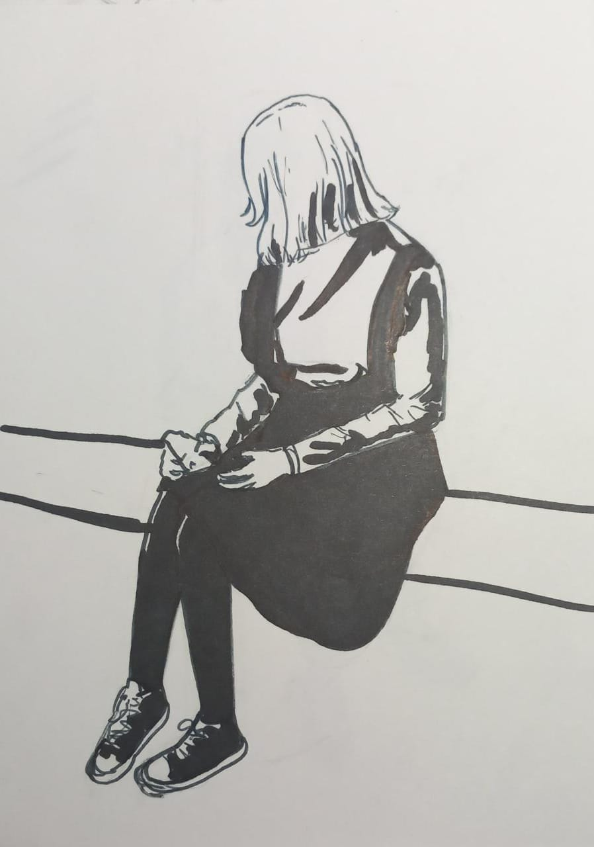
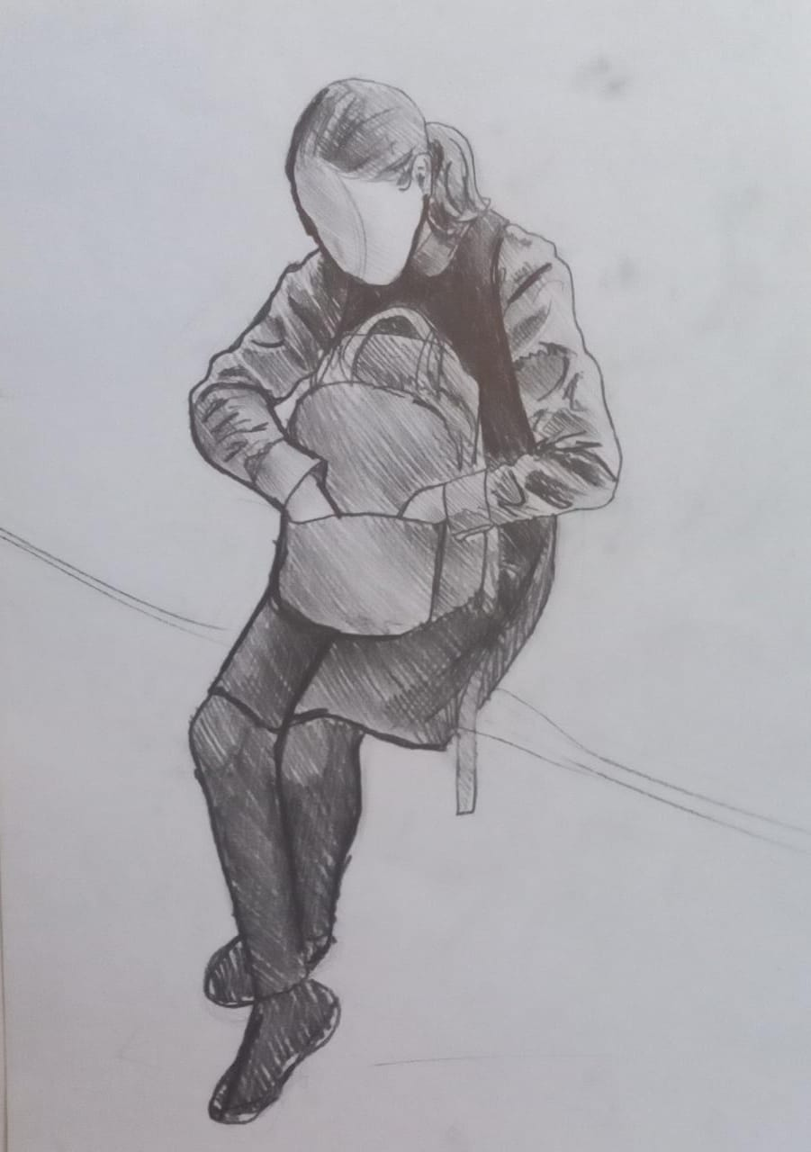
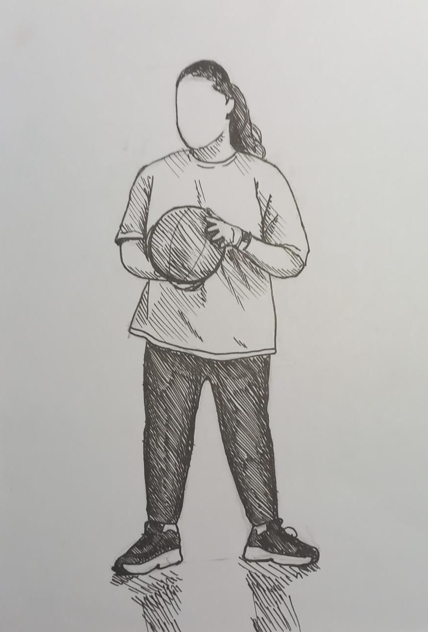

Slide 10
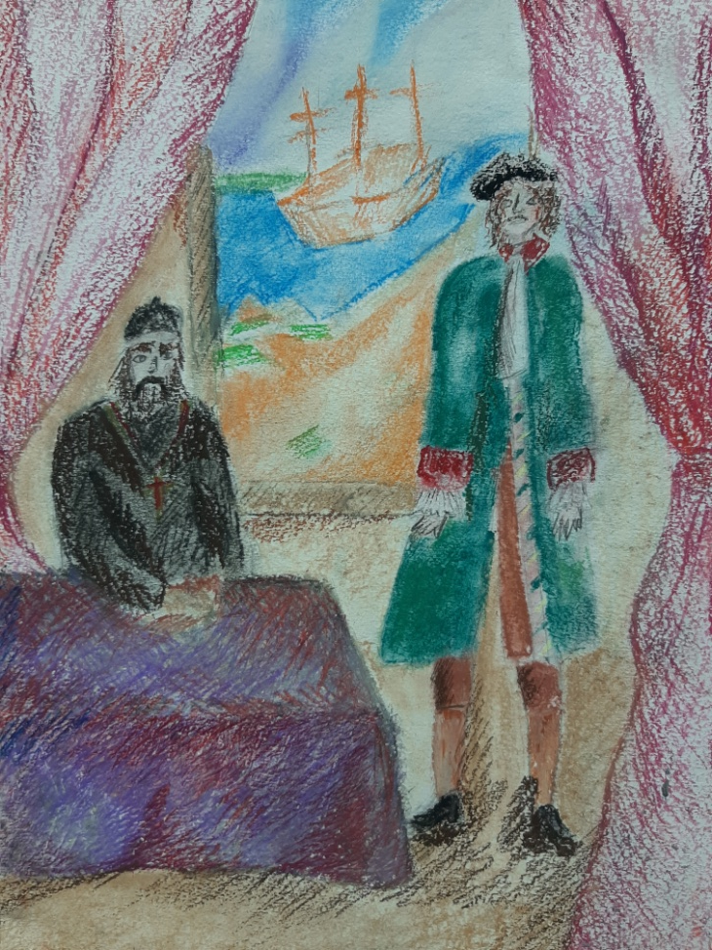
Композиция — это фундамент любой хорошей работы. Изучайте правила, а затем нарушайте их. ...
Разберем одну из композиций.
В этом изображении потрясающее чувство глубины, и корабли на заднем плане также позволяют фигуре лучше выделиться. Корабли менее контрастны, что указывает на их удаленность. Практический совет: объекты, удаленные от зрителя, менее контрастны за счет воздушной перспективы. ... Первым в глаза бросается расположение Петра 1, находящегося в самом центре изображения, в то время как остальные фигуры равномерно распределены относительно срединной линии. Петр 1 выделяется за счёт контрастного светлого фона за ним. Все линии перспективы сходятся на лице Петра 1. Передний план выступает как вступление в средний план, а задний план создает ощущение пространства, в котором размещен средний план. Не все картины имеют три плана. Но, когда вы планируете композицию, определение, и грамотное использование этих областей поможет вам планировать визуальное движение внутрь глубины вашей картины.

Slide 11
Образное мышление является важнейшим инструментом познания окружающего мира, степень его развития определяет успешность любой деятельности человека.
Мышление в индивидуальном развитии человека и в развитии человеческого вида, начинается с развития наглядно действенного, за ним идет наглядно образное, а затем словесно логическое.
Выполнение набросков и зарисовок с натуры тренируют рисовальщика в умении обобщать наблюдаемый объект осознанно, а значит тренирует и развивает наглядно-образное мышление.
Набросок – считается рисунок небольших размеров быстро и бегло исполненные художником.
Назначение набросков, это фиксация натурных наблюдений (образы восприятия) или идей художника (образы воображения). Наброски бывают выполнены опираясь только на образы памяти или только на образы воображения, а также комплексным способом, опираясь на образы памяти и восприятия, когда ведут работу с натуры и по памяти одновременно.
Зарисовка - наиболее полное, чем набросок, но отнюдь не исчерпывающее монохромное изображение предметного мира, исполняемое с натуры в относительно более короткий промежуток времени, чем длительный учебный рисунок.
Различие между наброском и зарисовкой заключается не только во времени, затрачиваемом на исполнение того или другого, но главным образом в самих способах работы. Зарисовка исполняется сначала до конца только с натуры, набросок же может быть исполнен не только с натуры, но и по памяти, по представлению, по воображению, а также с применением комбинаций нескольких или всех способов.

Slide 12
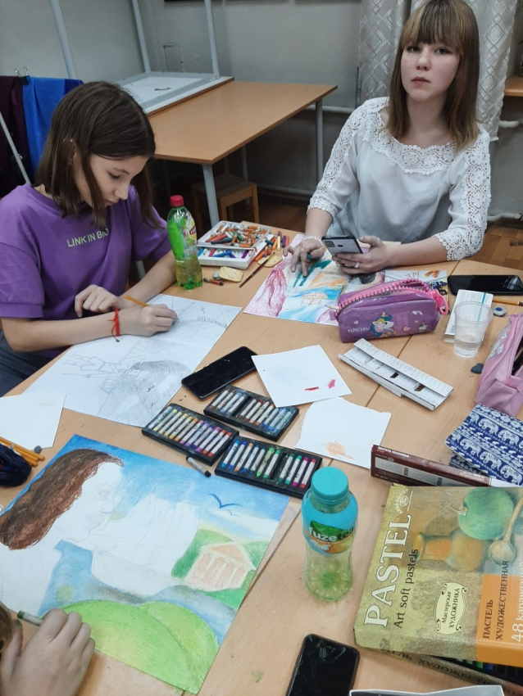
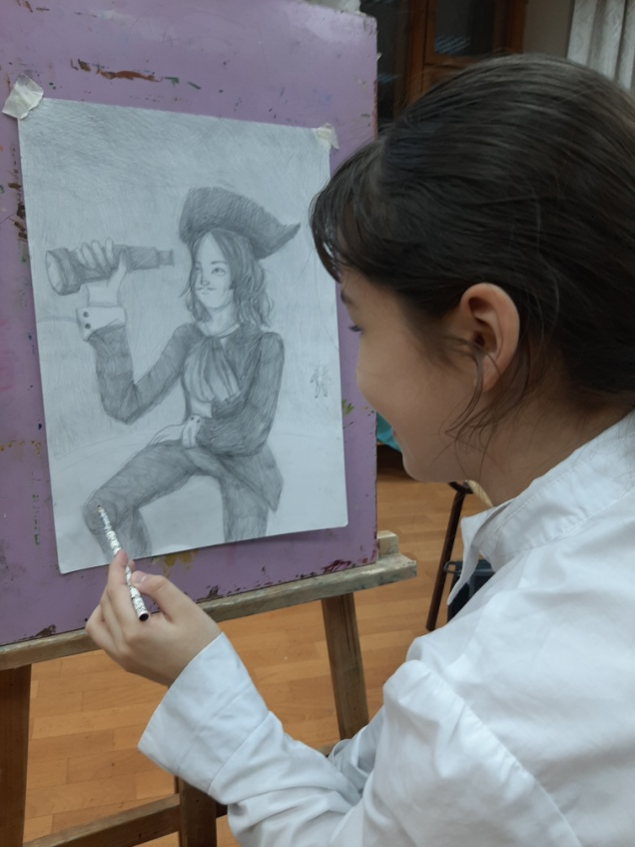
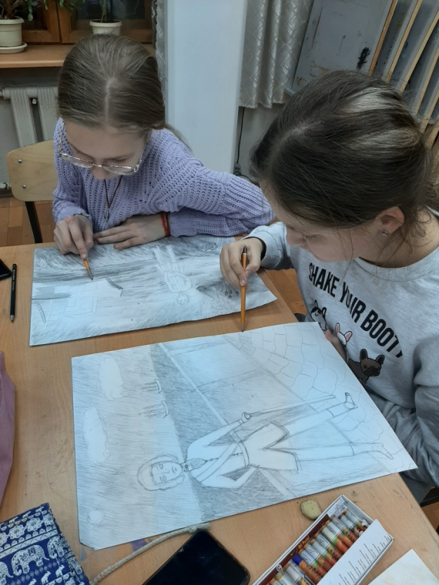
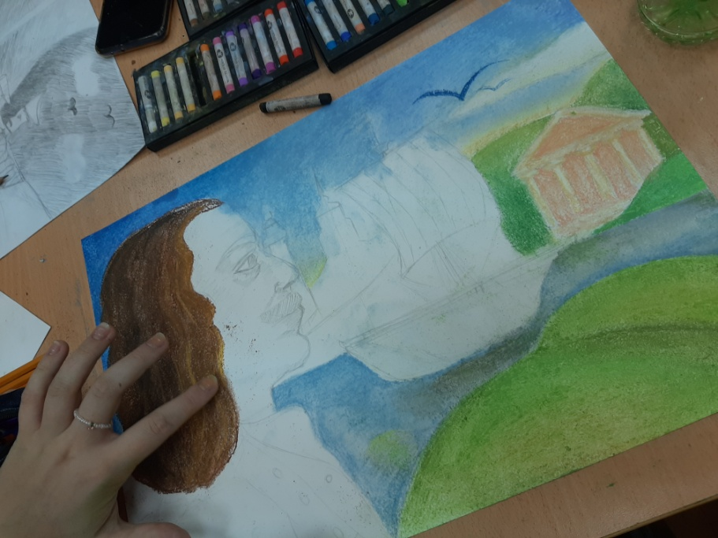
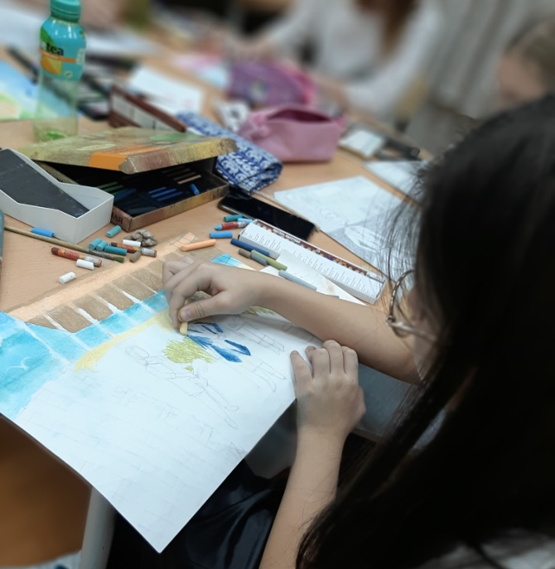

Slide 13
Влияние интернета
Отрицательное и положительное
На сегодняшний день художественные школы и школы искусств широко используют в обучении информационно коммуникативные технологии. В этой связи мы считаем необходимым учитывать те новые цели и задачи, которые определяют направление развития современной системы художественного образования. Компьютер способствует развитию познавательной активности и становлению ученика как субъекта учебной деятельности. Повышается производительность труда учителя и учащихся на уроке.
В наше время очень актуально стало работать с интернетом. Плохо это или хорошо, давайте разберемся?
Интернет в целом расширяет кругозор, можно обратится за любой информацией и тут же дадут тебе ответ. Также и работа над композицией, плохо если ученик будет копировать уже готовую работу. В другом же варианте мы можем обратится в ту эпоху, о которой хотим написать сюжет. Посмотреть в интернете образ человека, одежду той эпохи, события которые проходили в то или иное время, архитектуру, природу, окружение и культуры в целом.
Применение этого метода открывает нам новые пути в композиции. Адресация к эпохе, определяет авторскую позицию в композиции.

Slide 15
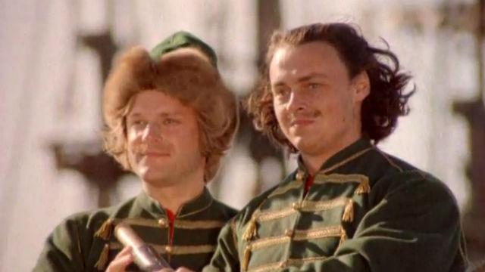
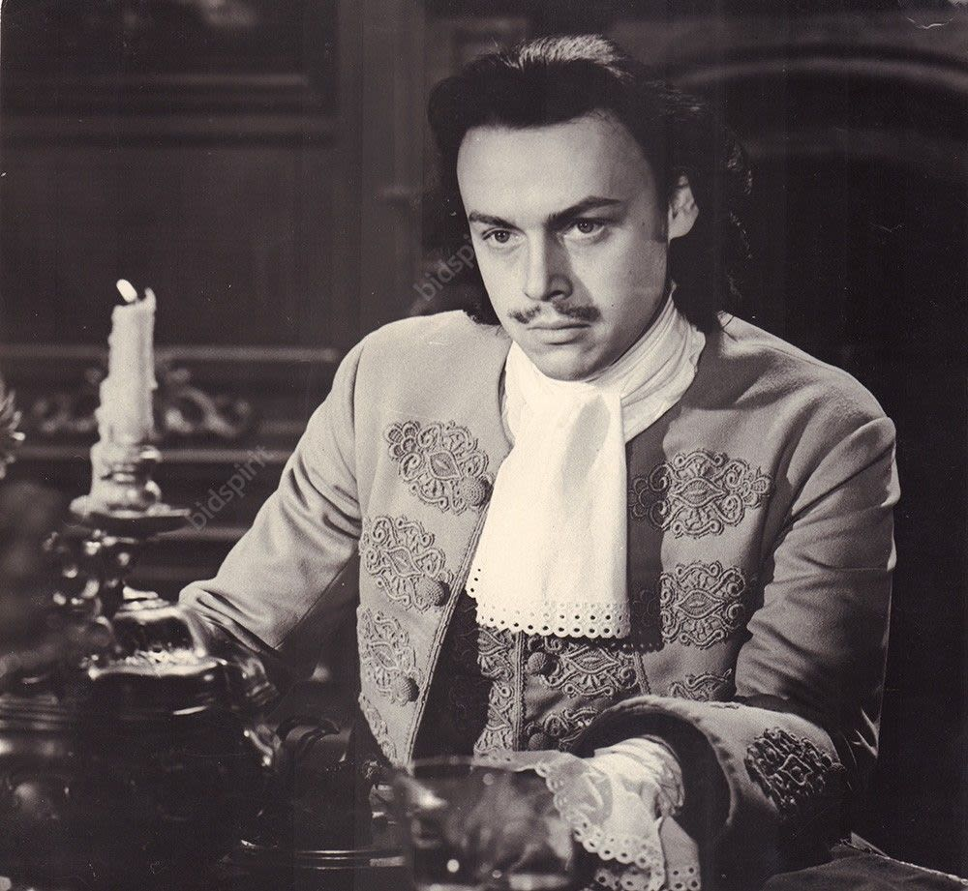
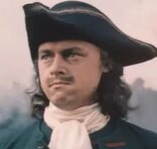
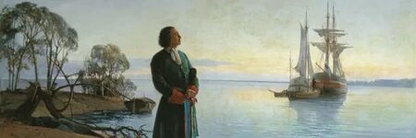
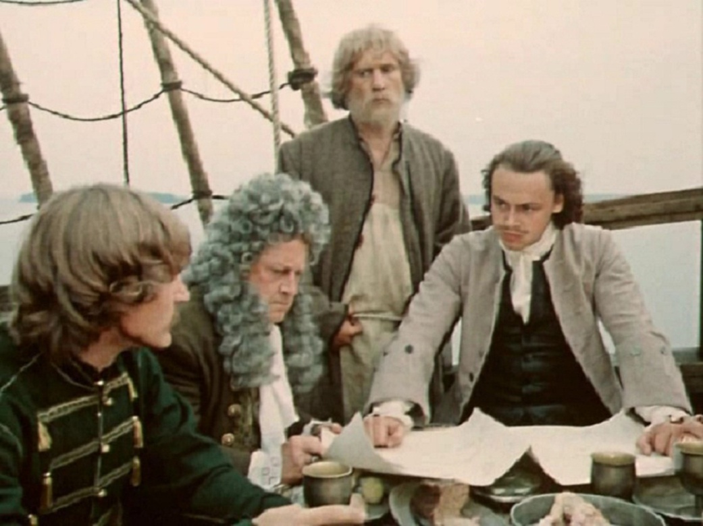
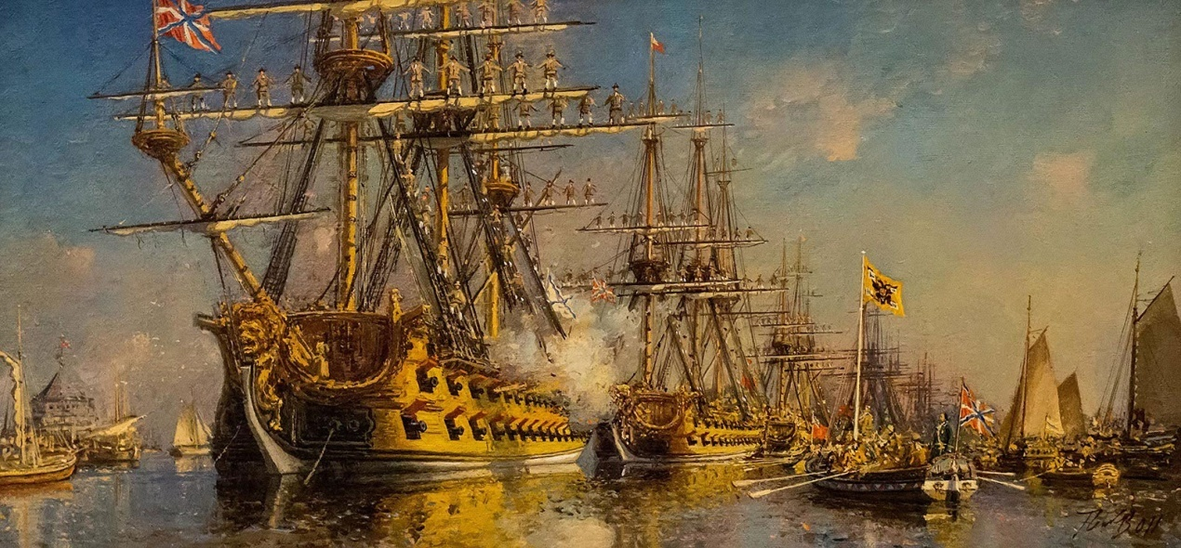

Slide 16
Работа над композицией строится от первоначального замысла до завершения произведения через размещение изображения в пространстве, размере, формате и технике исполнения. Все композиционные умения направлены на достижение целостности образа – образные умения. Но композиционные умения разнообразны и имеют разные компоненты: образные компоненты основаны на чувственном восприятии образа; образно-логические, требующие анализа между частями целым образов; образно-действенные, предполагают действенное воплощение образа в изображении.
В современном образовании проблема композиционного мышления, чувства композиции и гармонии при восприятии мира очень актуальна. Именно развитие композиционного мышления позволяет ребенку замечать прекрасное и безобразное в жизни и искусстве, замечать, а главное понимать гармонию окружающего мира.

Slide 17
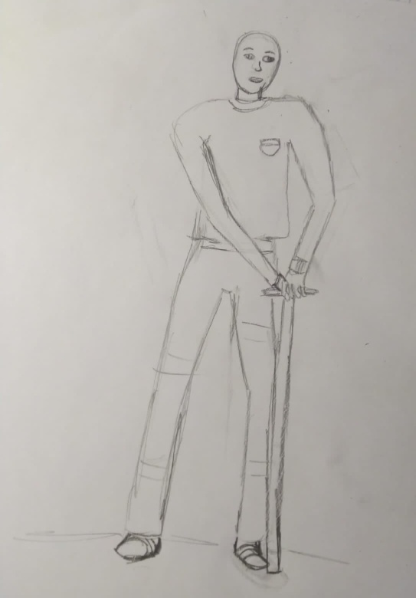
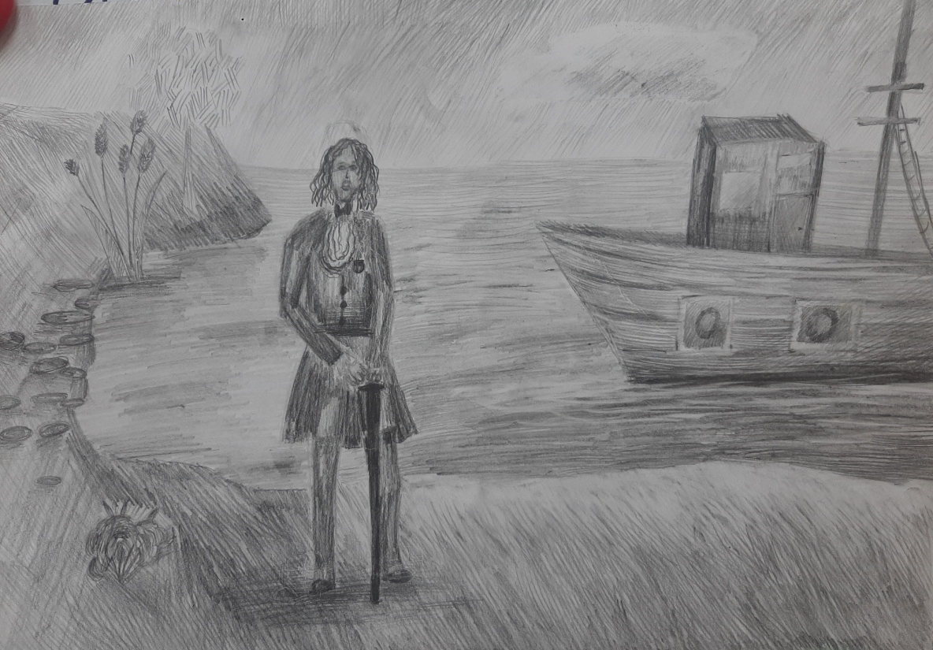

Slide 18
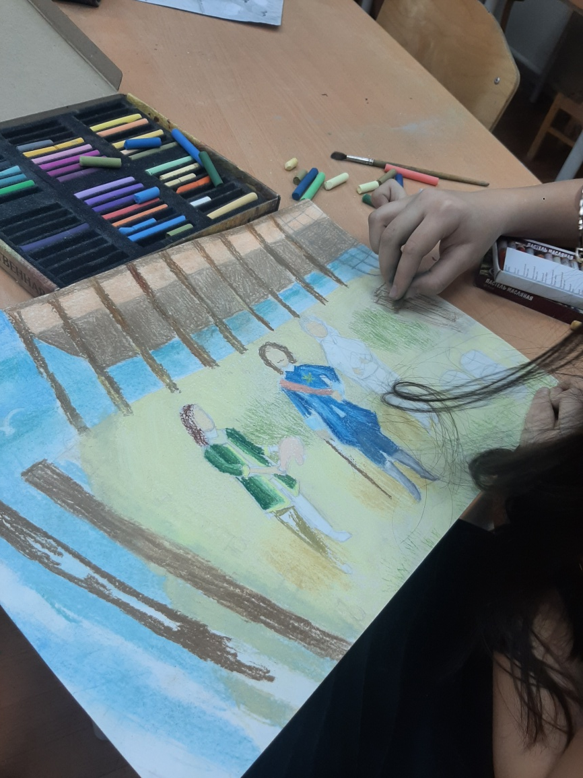
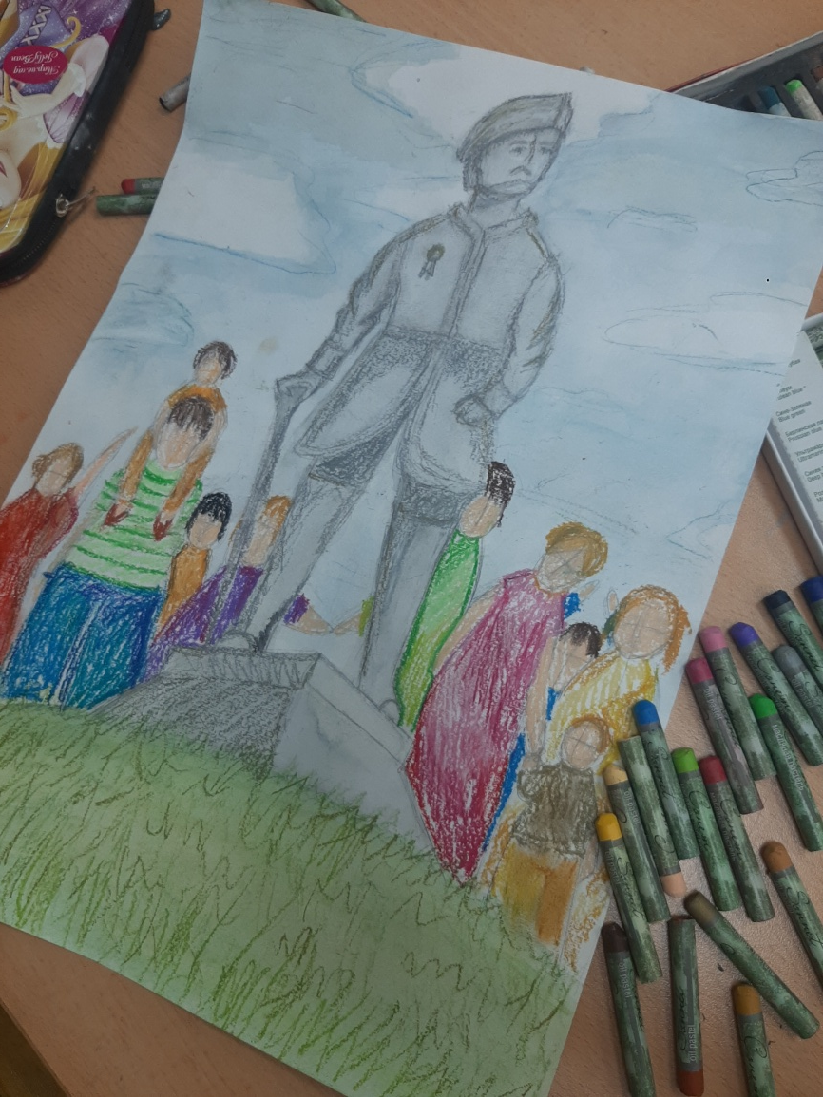

Slide 19
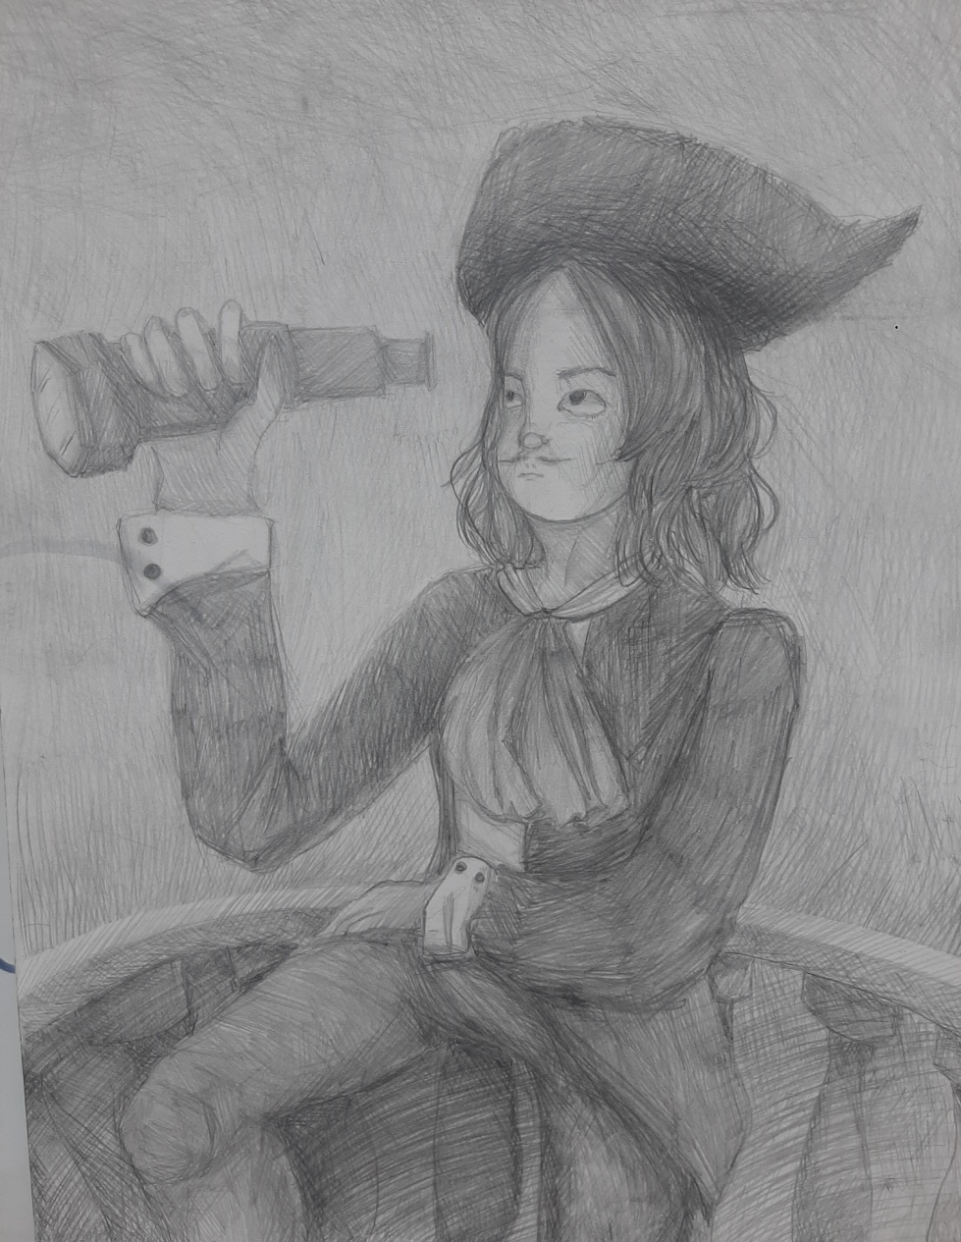

Slide 20
